Slide 1
빅 데이터 첫 걸음
About Big Data & Data Science
발 표 자 장 예 훈

Slide 2

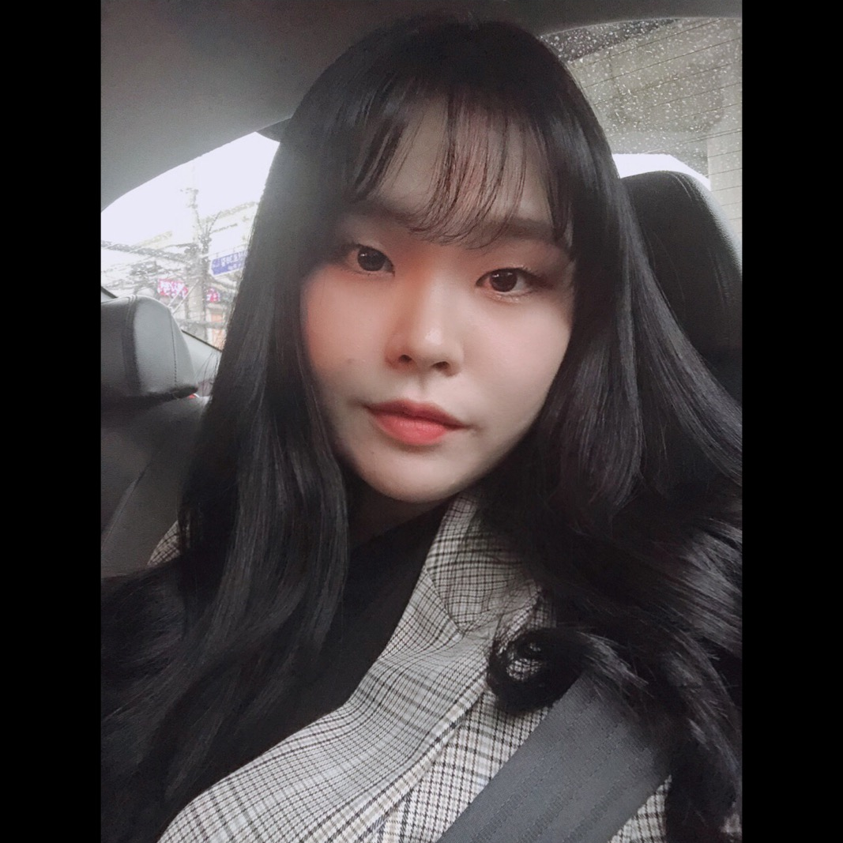

장 예 훈
2013년도 동화고 졸업
가천대학교 산업경영공학/컴퓨터공학
Notes:
간단한 내 소개 (이름, 몇 년도 졸업생, 전공)

Slide 3
빅 데이터? 인공 지능?

Slide 4
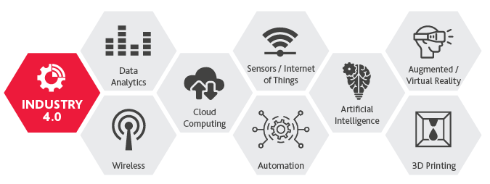
4차 산업혁명 핵심 기술
빅 데이터 (데이터 분석)
인공 지능

Slide 5
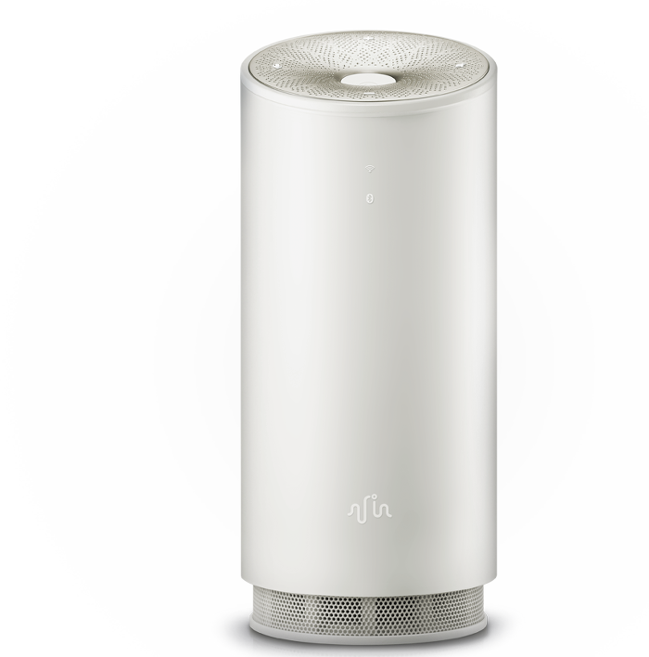
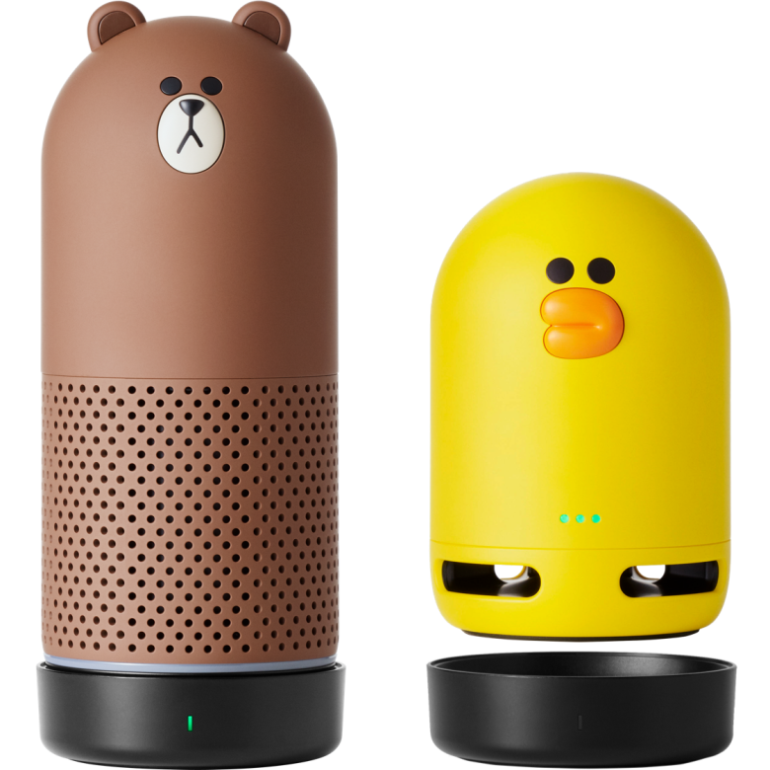

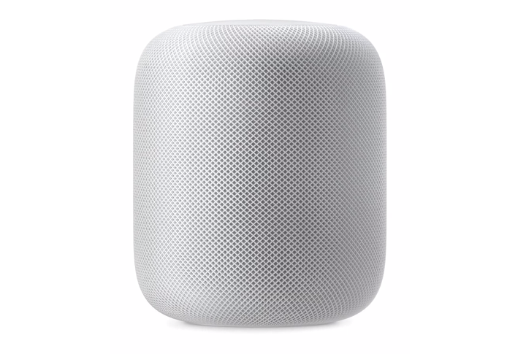


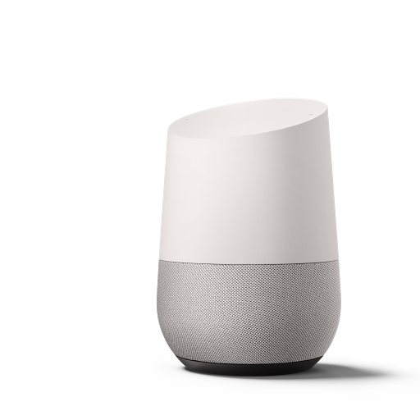


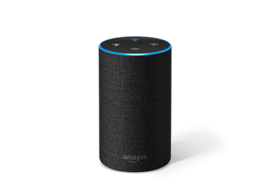
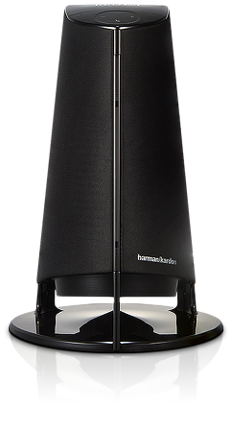
일상 속 빅 데이터와 인공 지능
인공 지능 스피커
기계 번역 어플
사용자 맞춤 광고

Slide 6
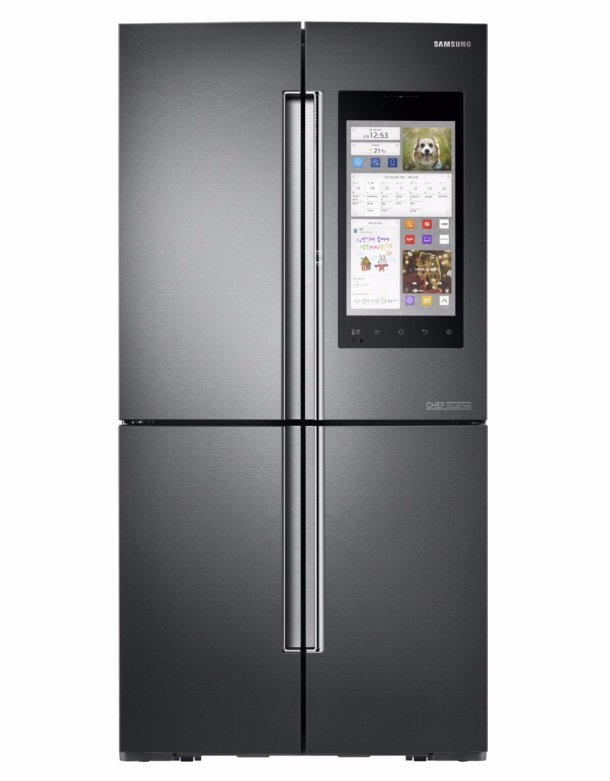



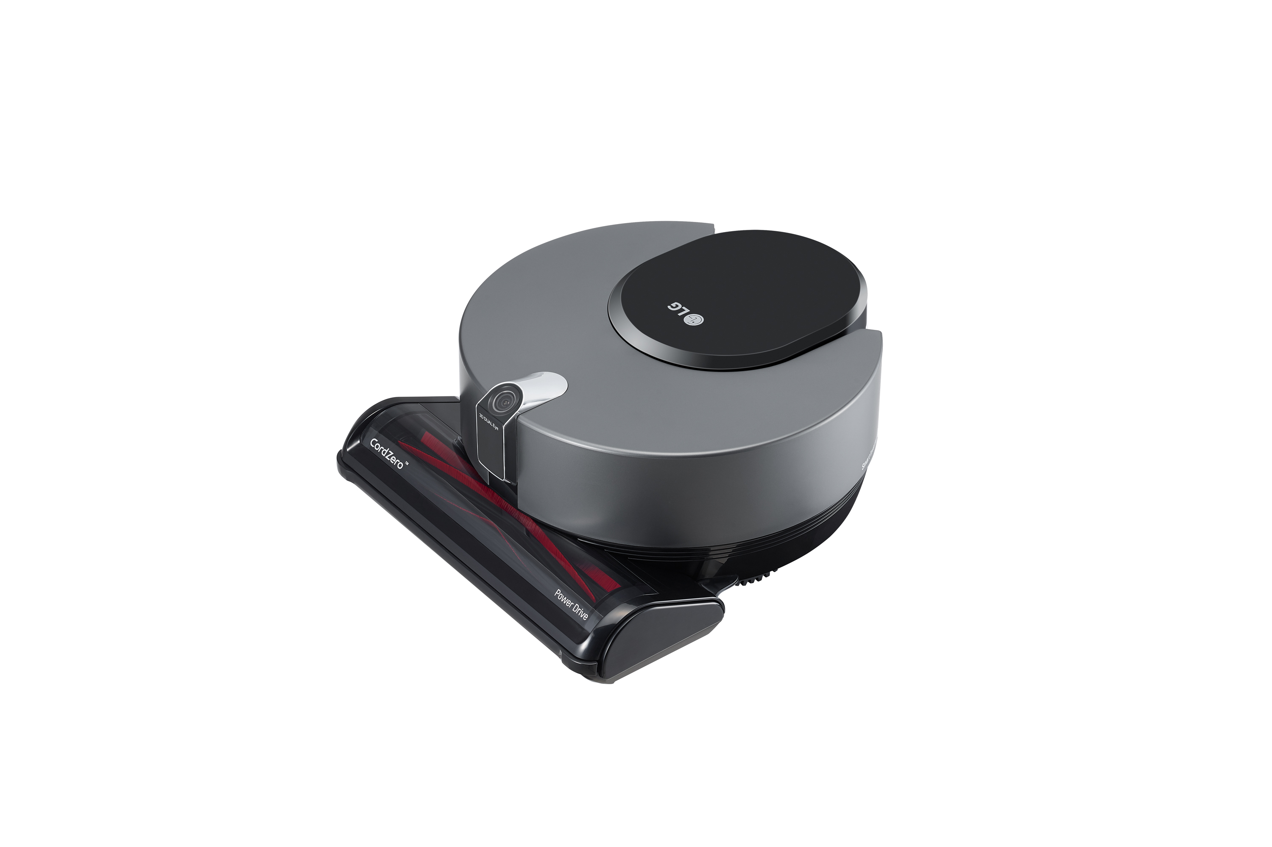



일상 속 빅 데이터와 인공 지능
비디오 스트리밍 플랫폼
스마트 가전
인공지능 비서

Slide 7
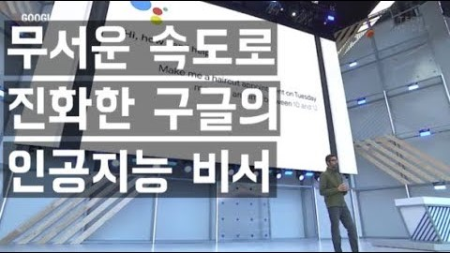

Slide 8
Big Data & AI

Slide 9

..를 알아보기 전에 !

Slide 10
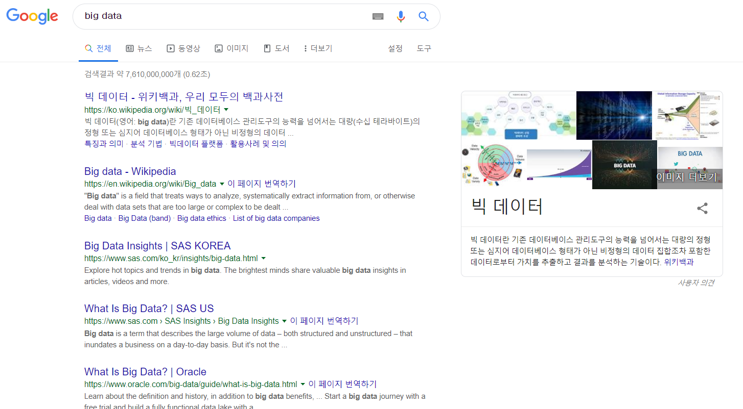
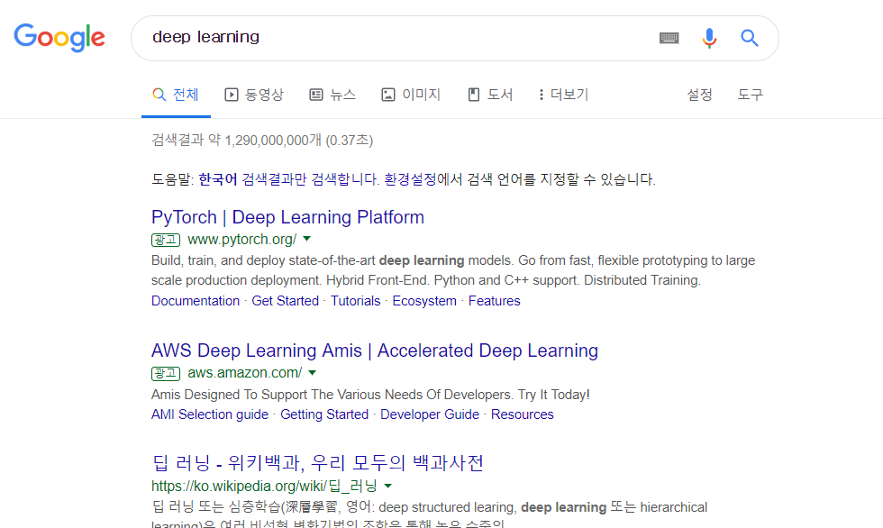
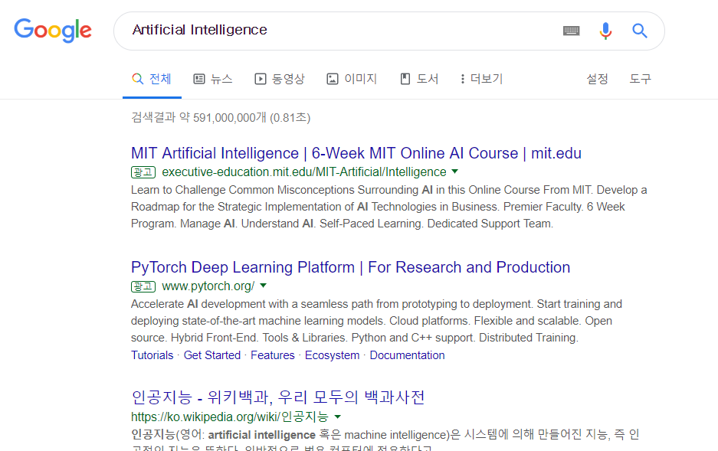
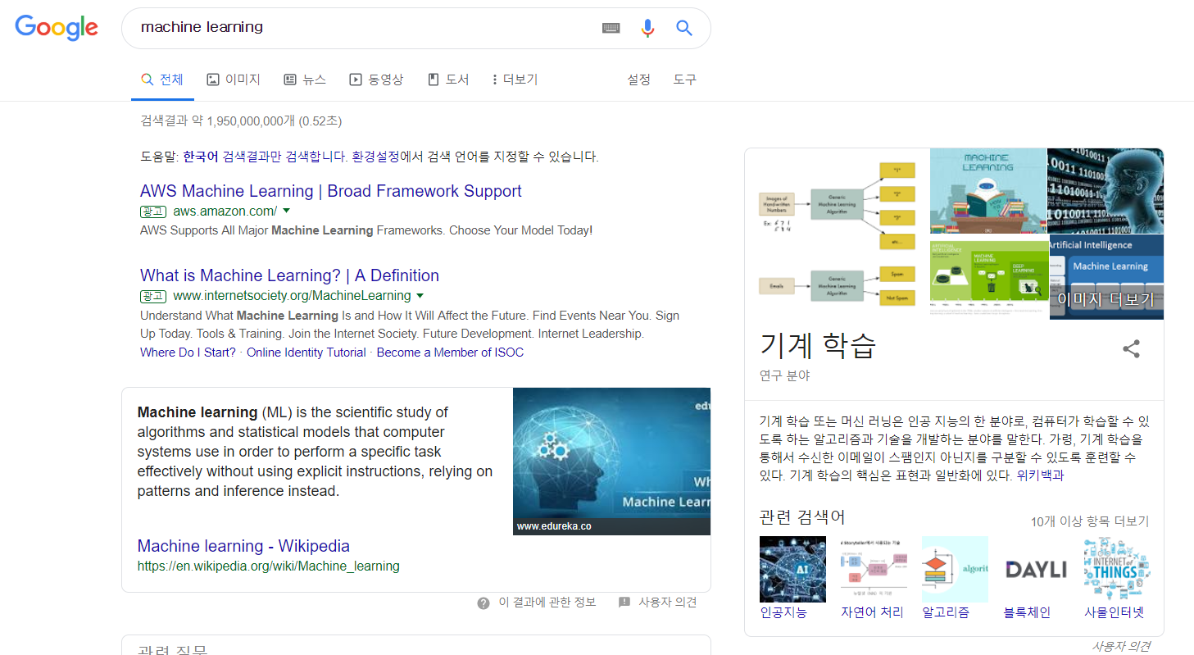
빅 데이터? 인공 지능?
약 115억 개

Slide 11
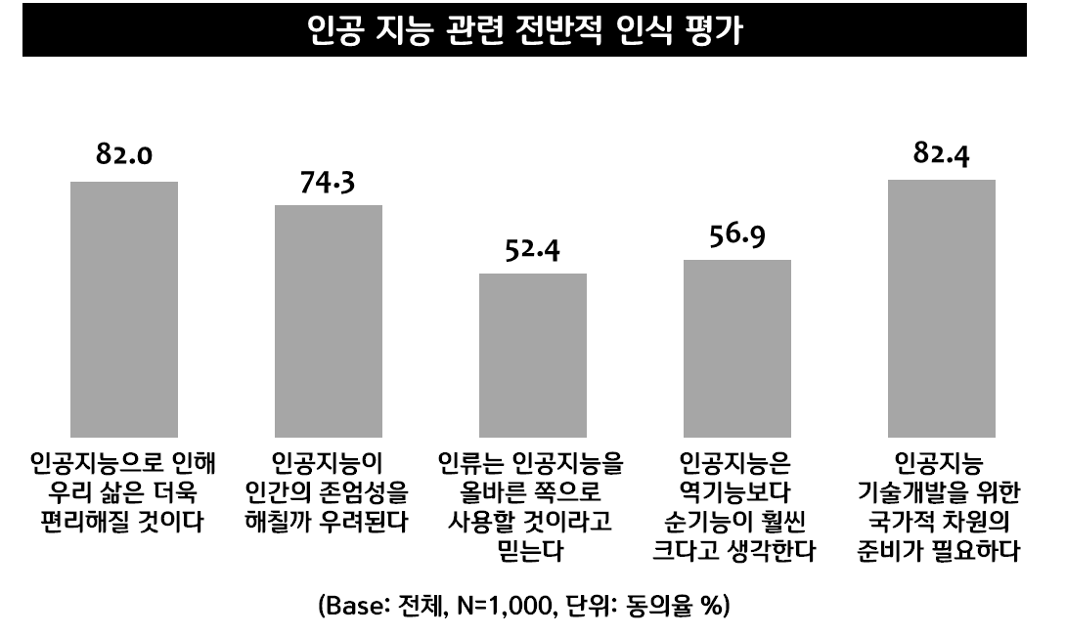
빅 데이터? 인공 지능?

Slide 12
빅 데이터? 인공 지능?
비 전공자들에겐 너무 생소한 용어들
용어 ∙ 개념의 혼돈 시작
확실한 인식 없이 막연히 어렵다고 느낌
악순환
전문지식에 대한 거부감 발생
기피 현상

Slide 13
용어 정리
수학
숫자
자연수 음수
유리수 무리수
복소수
…
산술
대수학
자 원
기하학
해석학

Slide 14
용어 정리
데이터 과학
빅 데이터
텍스트 이미지
비디오 음성
…
인공 지능
머신 러닝
자 원
딥 러닝
데이터
마이닝

Slide 15
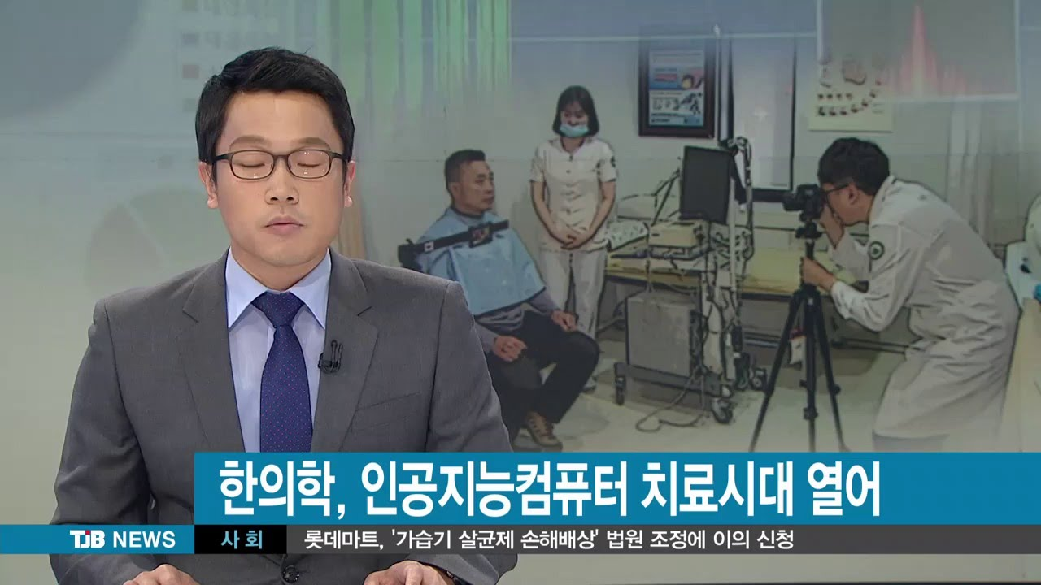
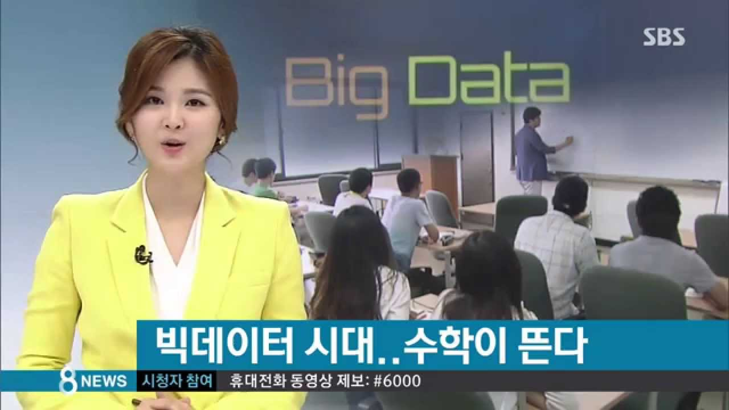
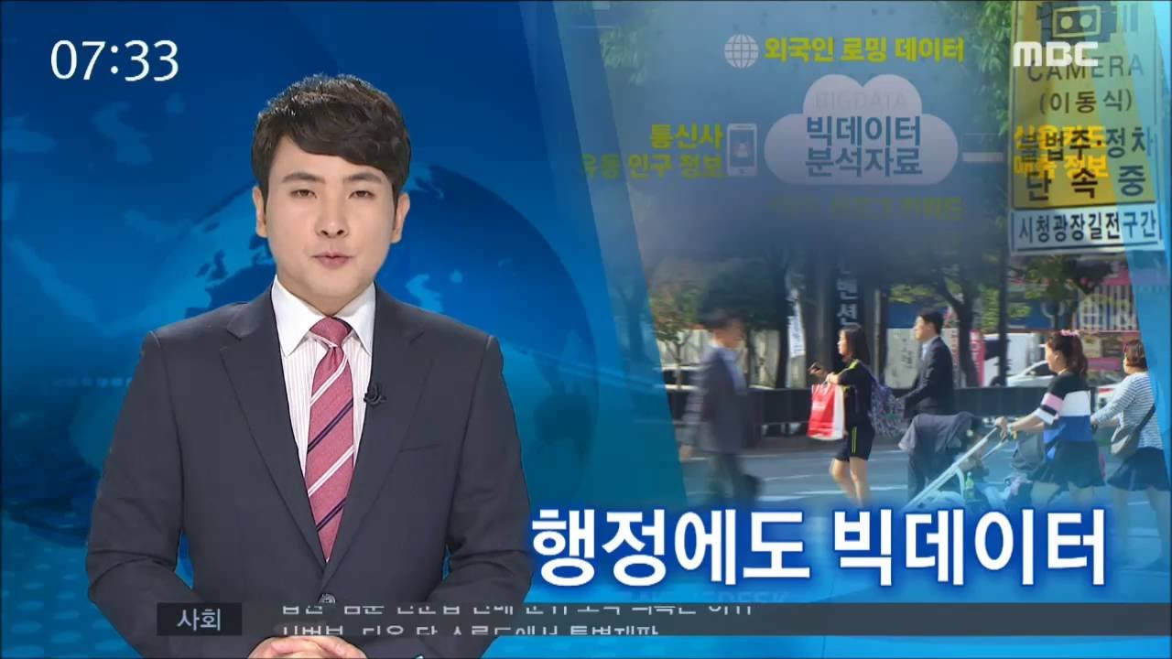
용어 정리

Slide 16
Big Data

Slide 17




빅 데이터의 등장
인터넷의
보급화
하드웨어
성능 향상
다양한 형태의
매체 등장
개인화 서비스
및 SNS 확산
전 세계 데이터의 양이 ZB(Zeta Byte)급 도달
Notes:
1엑사 = HD 고화질 비디오 3만 6000년 저장할 용량 / 혹은 넷플릭스 전체 영상 3,000회 이상 스트리밍해야 하는 수준 => 제타는 1,000배

Slide 18
빅 데이터의 등장
1 EB (Exabyte)
1,000,000,000,000,000,000 bytes
3만 6,000년 짜리 HD 고화질 비디오 용량
넷플릭스 전체 비디오 3,000회 이상 스트리밍 용량
1 ZB (Zetabyte)
1,000,000,000,000,000,000,000 bytes
1EB * 1,000

Slide 19
데이터? 정보?
데이터(Data)
수, 영상, 단어 등의 형태로 된 의미 단위
정리
정보(Information)
가공

Slide 20
데이터? 정보?
플레이 리스트
정리
선호하는 장르
가공

Slide 21
데이터? 정보?
기온, 습도, 강수량, 미세먼지 수치
정리
오늘의 날씨
가공

Slide 22
데이터? 정보?
선수들의 보폭, 폐활량, 지구력,
순발력, 선호 플레이
정리
승리 전략
가공

Slide 23






빅 데이터
데이터가 많을 수록 더 많은 정보가 생성

Slide 24
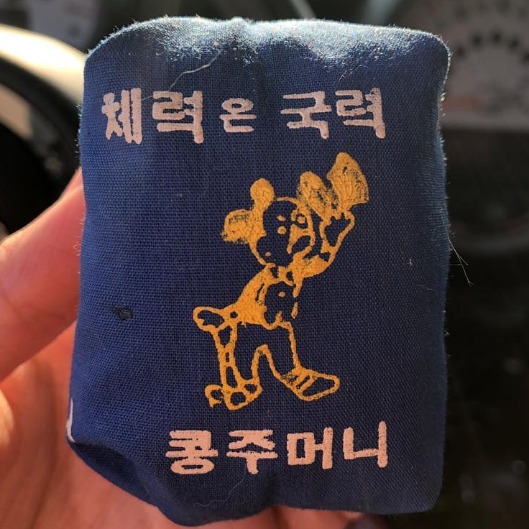
정보 자원의 중요성
정보력

Slide 25
Artificial Intelligence

Slide 26

알파고의 등장
2016년 AlphaGo의 등장

Slide 27

알파고의 등장
“
인간이 패한 것이 아니라
이세돌이 진 겁니다
”
Notes:
이세돌 짤 하나 더

Slide 28
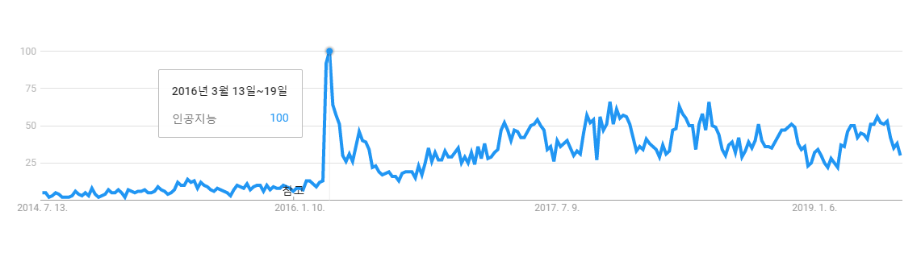
인공 지능
인공지능에 대한 사람들의 관심이 폭발적으로 증가

Slide 29
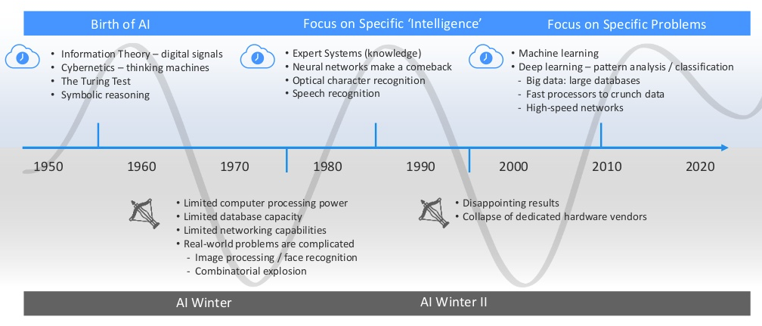
인공 지능의 역사
Notes:
컴퓨터랑 체스하는 짤

Slide 30

인공 지능이란?
시스템에 의해 만들어진 지능
도전적인 새로운 과제를 성취하기 위한
사전지식과 경험을 적용할 수 있는 능력
Notes:
20세기에서 21세기로 넘어오면서 웹등장, 하드웨어 용량 증가, 매체 증가, sns 확산 짤

Slide 31
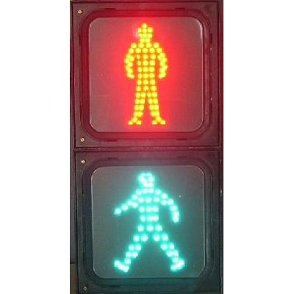
인공 지능
학습(사전지식)과 경험에 의한
지식으로 신호등의 의미를 알고
알맞게 횡단보도를 건널 수 있음
빨강 – 정지 초록 - 진행

Slide 32
인공 지능
빨강은 정지
정지는 멈추는 것
걷는 것을 중단하면 멈출 수 있음
학 습
초록은 진행
진행은 앞으로 나아가는 것
걸으면 앞으로 나아갈 수 있음

Slide 33
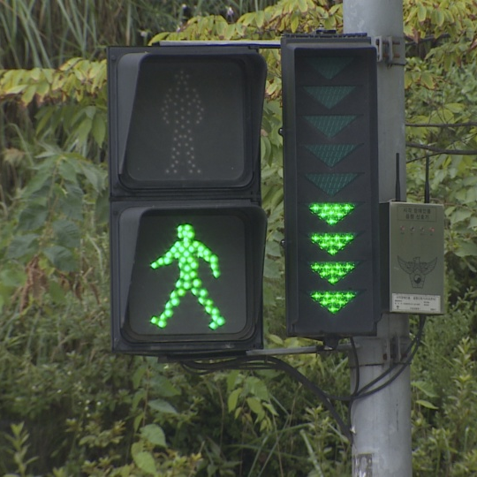
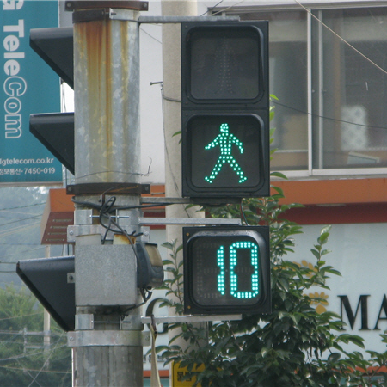
인공 지능
사람: 여러 가지 요인들을 고려해서 의사결정
인공지능: ?????????????????

Slide 34
인공 지능
사람도 아무리 사소한 의사 결정이라도
인식하지 못 할 정도로 순식간에 여러 요인들을 고려
인공지능이 의사결정과 관련된 모든 요인을 학습하고
고려하여 인간과 비슷한 의사결정을 할 수 있도록
정교하게 다듬어 주는 것(Tuning)이 매.우.중.요

Slide 35
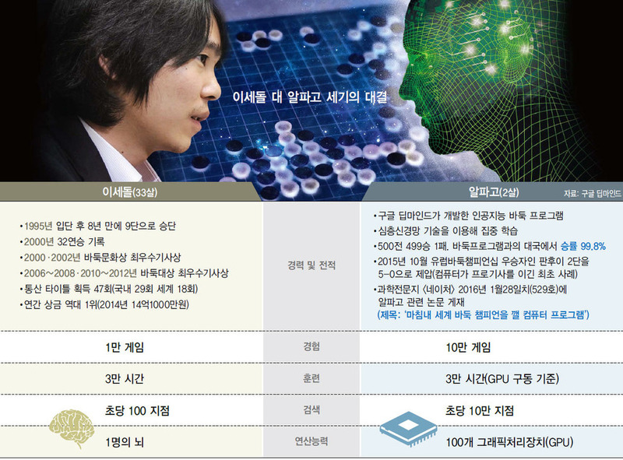
인공 지능

Slide 36
Machine Learning

Slide 37
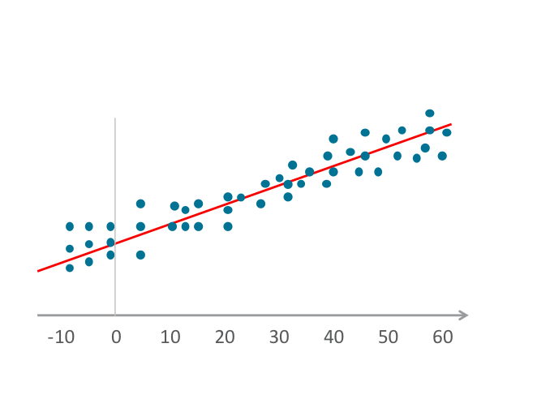
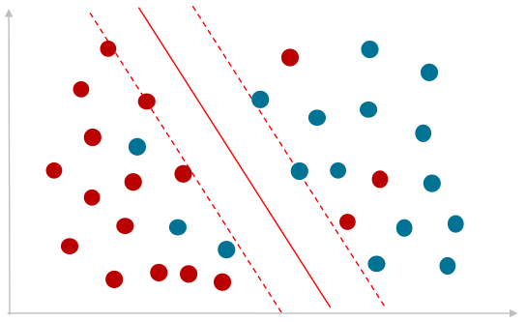
머신 러닝
과거/기존의 데이터를 학습하여 미래/새로운 데이터를 예측

Slide 38
머신 러닝 원리
인공지능: ?????????????????

Slide 39
머신 러닝 원리
차로의 수와 남은 화살표의 상관관계식
걸음 속도와 횡단보도 길이의 관계
주변 보행자 수
정지해 있는 차의 수
…
학 습

Slide 40
머신 러닝 원리
예측 결과 지금은 건너는 것이 적합합니다.

Slide 41

머신 러닝 원리
물론 시뮬레이션으로
돌렸겠죠..?

Slide 42
머신 러닝 원리
차로의 수와 남은 화살표의 상관관계식
걸음 속도와 횡단보도 길이의 관계
주변 보행자 수
정지해 있는 차의 수
초록등 점등 시간
자동차의 평균 주행 속도
주변 소음
주/야간
날씨
…
학 습

Slide 43
머신 러닝 원리
예측 결과 지금은 정지하고
다음 신호에 건너는 것이 적합합니다.

Slide 44

머신 러닝의 원리

Slide 45
Deep Learning

Slide 46


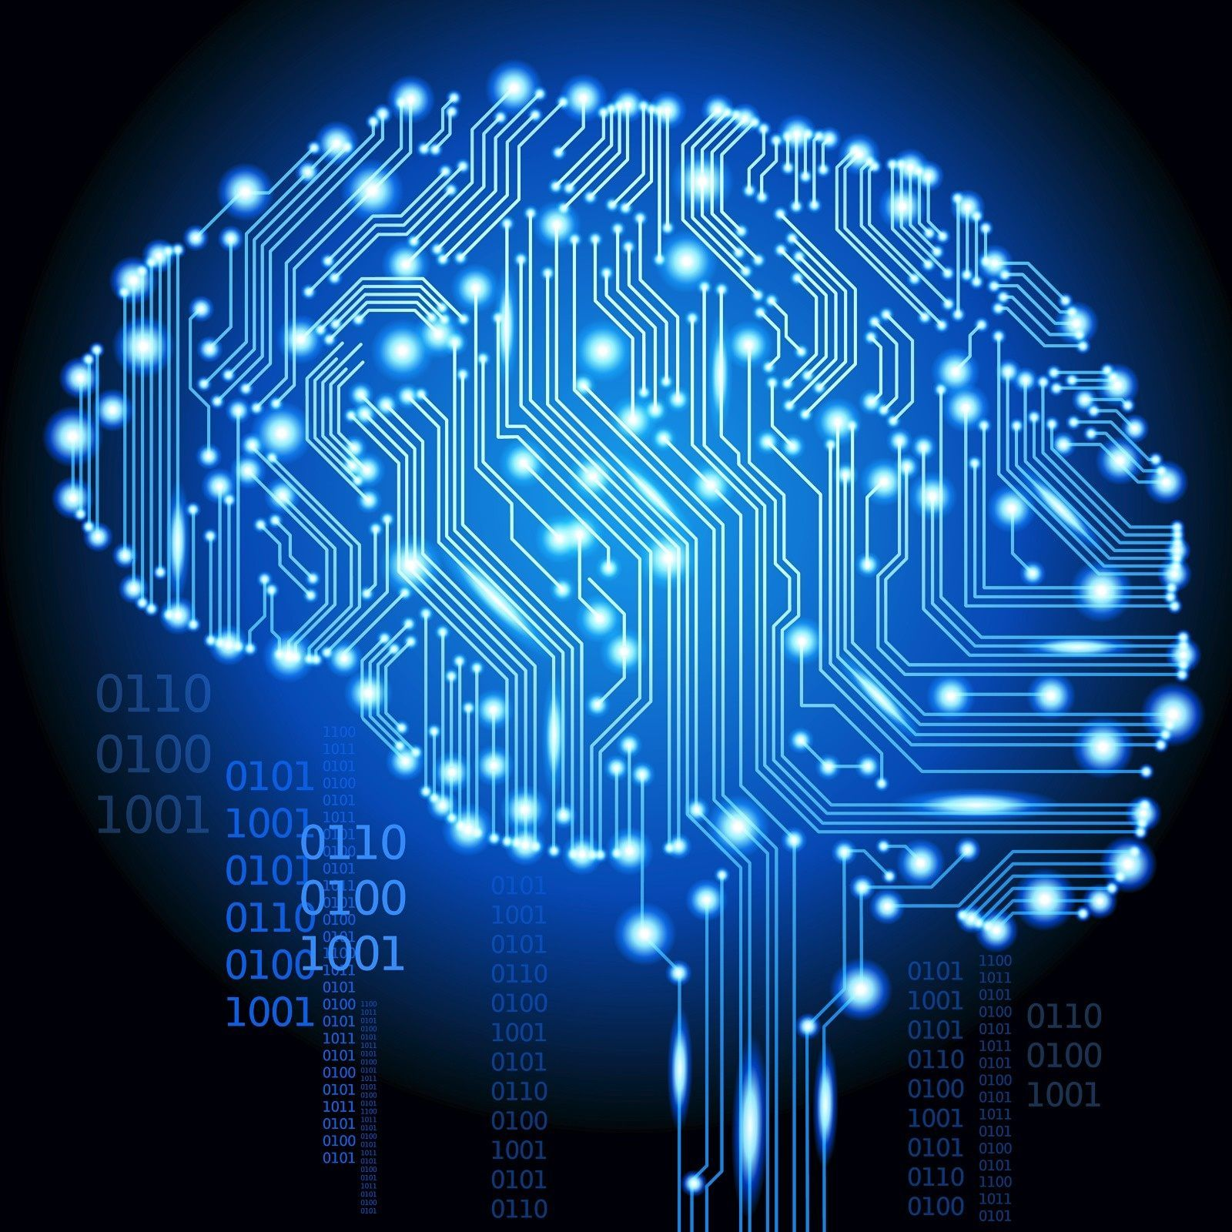
딥 러닝
Notes:
시냅스 & 딥뉴럴넷 사진

Slide 47
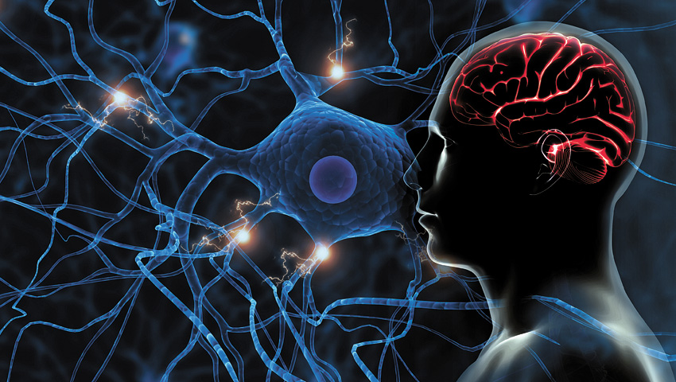
딥 러닝

Slide 48
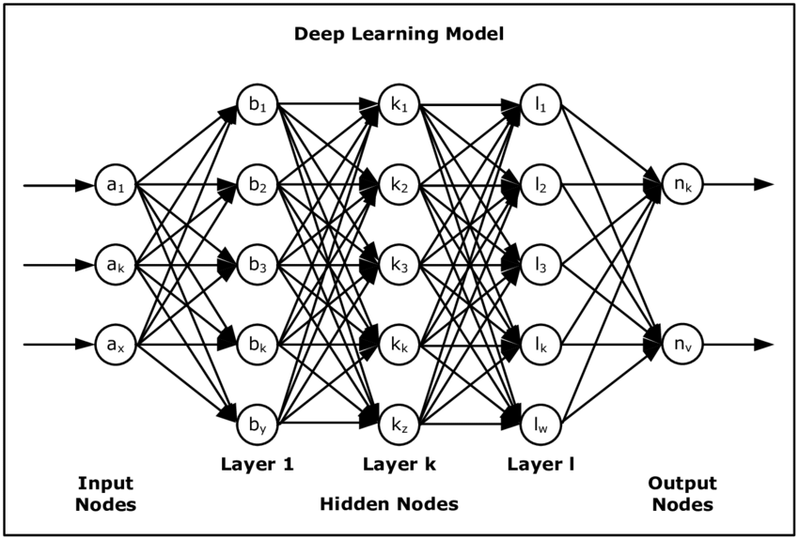
딥 러닝

Slide 49
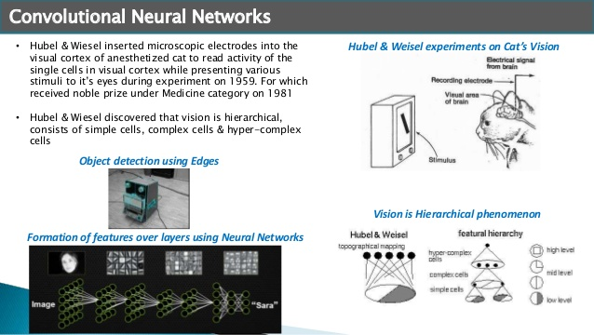
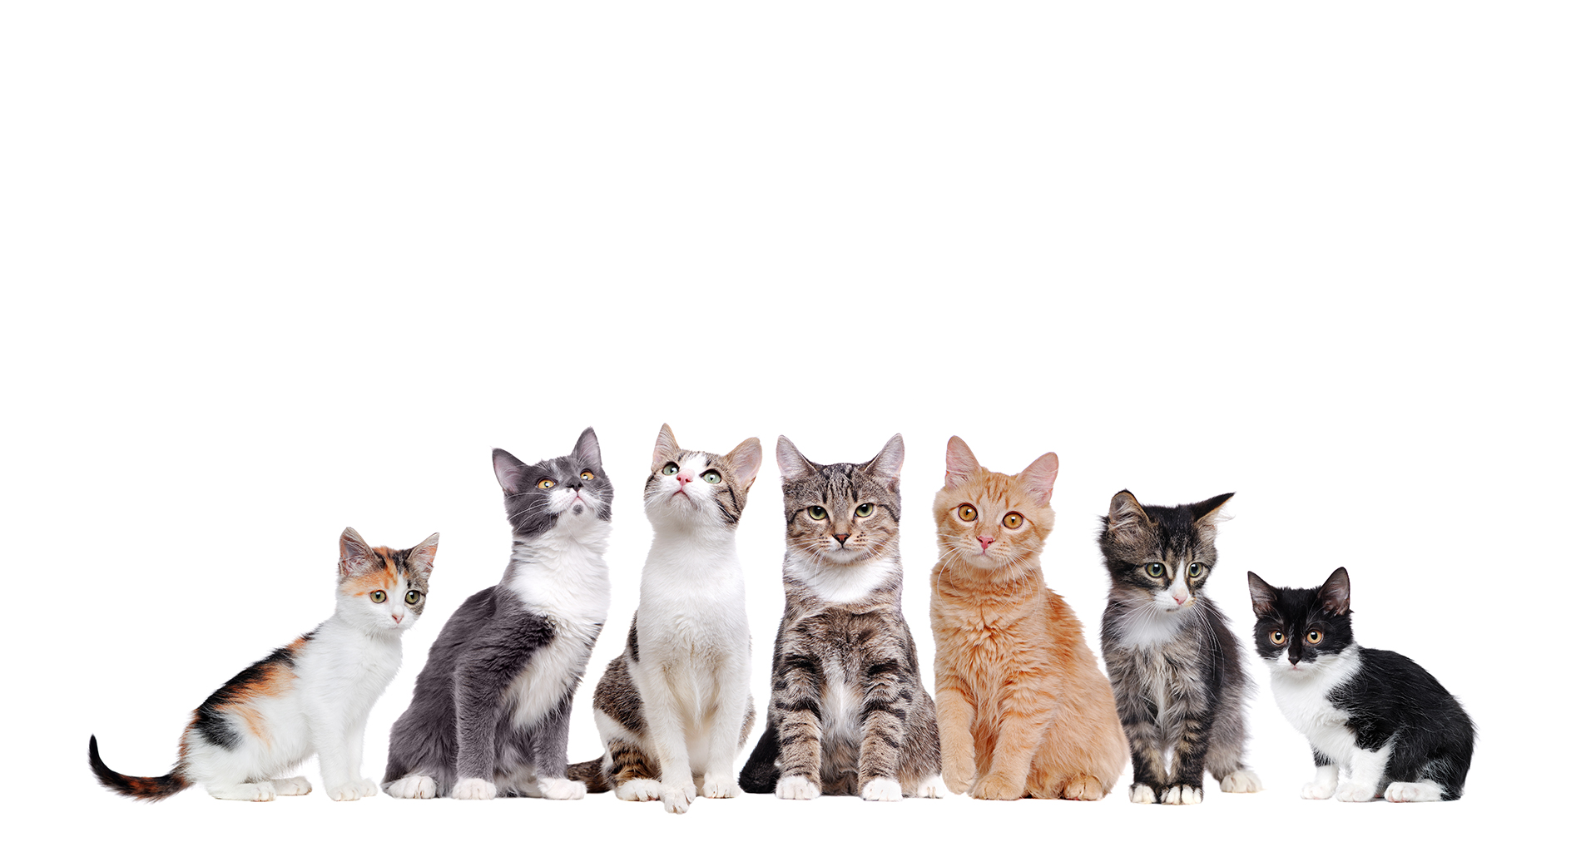
나만 없어 고양이!!
마취된 고양이의
시각 피질(시각을 담당하는 뇌)에
다양한 미세 전기 자극을 주어
시각 피질에서의
단일 세포들의 활동을 관찰

Slide 50
딥 러닝 원리
인공지능: ?????????????????

Slide 51
딥 러닝 원리
입 력
보행에 성공한 경우
보행에 실패한 경우

Slide 52
딥 러닝 원리
첫 번째 경우의 수 학습
예측 결과 지금은 건너는 것이 적합합니다.

Slide 53
딥 러닝 원리

Slide 54
딥 러닝 원리
두 번째 경우의 수 학습
예측 결과 지금은 건너는 것이 적합합니다.

Slide 55
딥 러닝 원리

Slide 56
딥 러닝 원리
차로의 수와 표시된 숫자의 상관관계식
걸음 속도와 횡단보도 길이의 관계
주변 보행자 수
정지해 있는 차의 수
…
스스로 학습
첫 번째 경우 vs 두 번째 경우 분석 및 학습

Slide 57
딥 러닝 원리
세 번째 경우의 수
예측 결과 지금은 건너는 것이 적합합니다.

Slide 58
딥 러닝 원리

Slide 59
딥 러닝 원리
차로의 수와 표시된 숫자의 상관관계식
걸음 속도와 횡단보도 길이의 관계
주변 보행자 수
정지해 있는 차의 수
초록등 점등 시간
자동차의 평균 주행 속도
주변 소음
주/야간
날씨
…
스스로 학습

Slide 60
딥 러닝 원리
n 번째 경우의 수
예측 결과 지금은 정지하고
다음 신호에 건너는 것이 적합합니다.

Slide 61
딥 러닝 원리

Slide 62
딥 러닝 원리
첫 번째 경우의 수 학습
예측 결과 지금은 건너는 것이 적합합니다.

Slide 63
딥 러닝 원리

Slide 64
딥 러닝 원리
두 번째 경우의 수 학습
예측 결과 지금은 건너는 것이 적합합니다.

Slide 65
딥 러닝 원리

Slide 66
딥 러닝 원리
차로의 수와 남은 화살표의 상관관계식
화살표 표시 시간
주변 보행자 수
정지해 있는 차의 수
…
스스로 학습
첫 번째 경우 vs 두 번째 경우 분석 및 학습

Slide 67
딥 러닝 원리
n 번째 경우의 수
예측 결과 지금은 건너는 것이 적합합니다.

Slide 68
딥 러닝 원리

Slide 69
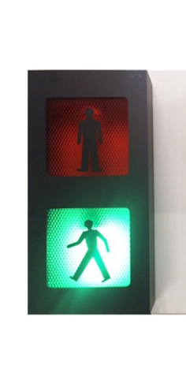
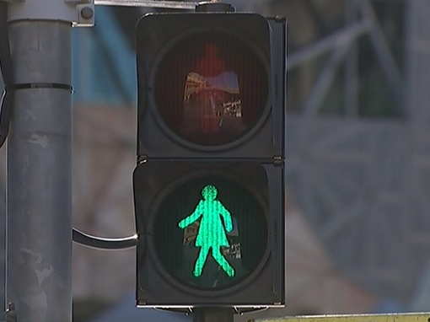
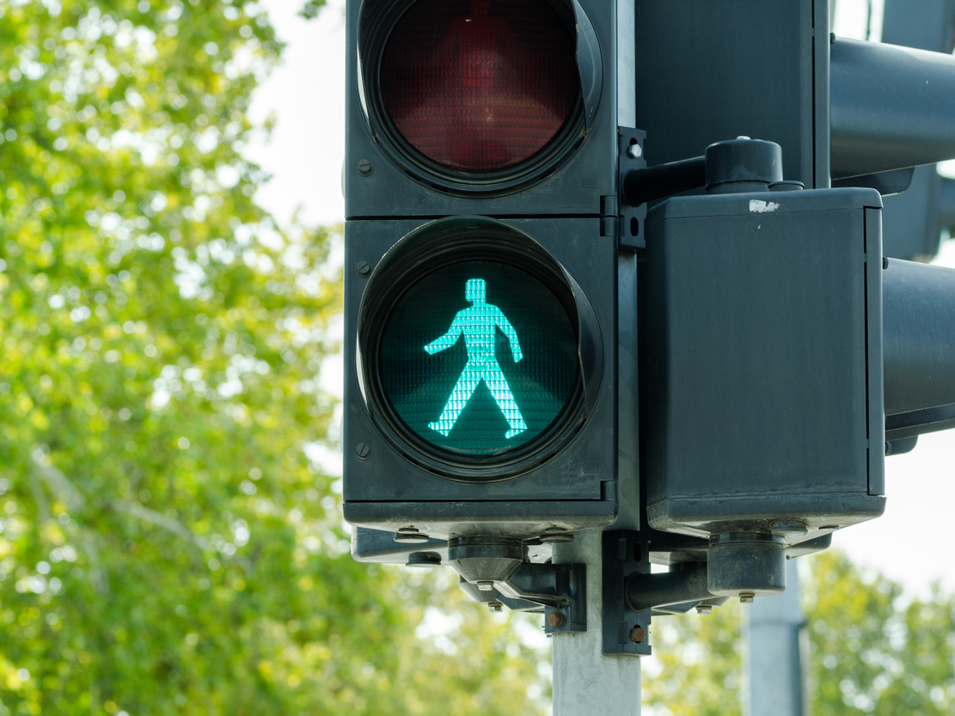
딥러닝 원리

Slide 70
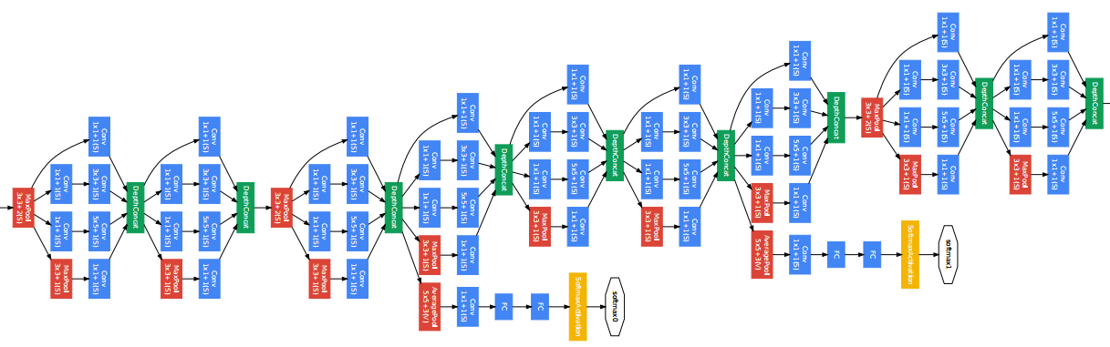
딥 러닝의 원리
반복 학습과 깊은 학습

Slide 71
Data Mining

Slide 72
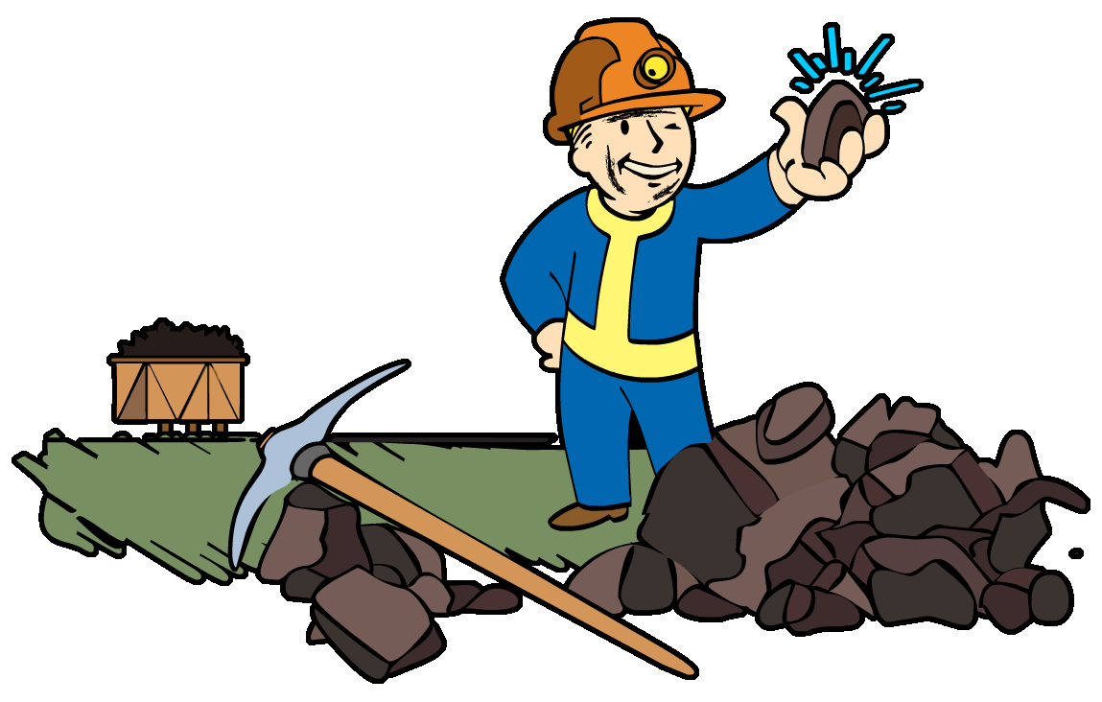
데이터 마이닝
마이닝(Mining)
땅을 파서 광물 따위를 얻는 행위

Slide 73
데이터 마이닝
데이터(Data)
수, 영상, 단어 등의 형태로 된 의미 단위
마이닝(Mining)
땅을 파서 광물 따위를 얻는 행위
대규모로 저장된 데이터 안에서
체계적이고 자동적으로
통계적 규칙이나 패턴을 찾아 내는 것

Slide 74
데이터 마이닝
빅 데이터의 시대가 도래
전 세계 데이터의 양이 ZB(Zeta Byte)급 도달
모든 데이터가 유용한 데이터 일까?

Slide 75
학생 성적 예측
일주일 평균 공부 시간, 모의고사 평균 점수,
직전 학기 성적, 하루 평균 TV 시청 시간,
스마트폰 보유 여부, 과외 개수,
.
.
.
키, 몸무게, 머리 색,
매운 걸 잘 먹는지, 반려동물 유무
???

Slide 76

학생 성적 예측
일주일 평균 공부 시간, 모의고사 평균 점수,
직전 학기 성적, 하루 평균 TV 시청 시간,
스마트폰 보유 여부, 과외 개수,
.
.
.
키, 몸무게, 머리 색,
매운 걸 잘 먹는지, 반려동물 유무

Slide 77
학생 성적 예측
일주일 평균 공부 시간, 모의고사 평균 점수,
직전 학기 성적, 하루 평균 TV 시청 시간,
스마트폰 보유 여부, 과외 개수,
.
.
.
키, 몸무게, 머리 색,
매운 걸 잘 먹는지, 반려동물 유무

Slide 78

학생 성적 예측
철저한 확률적 통계에 의해 유의미한 데이터 분석 및 추출

Slide 79
Big Data & Data Science 왜 중요할까?

Slide 80
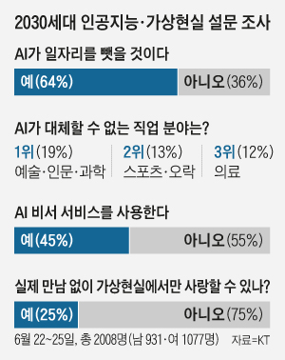
일자리 위협

Slide 81
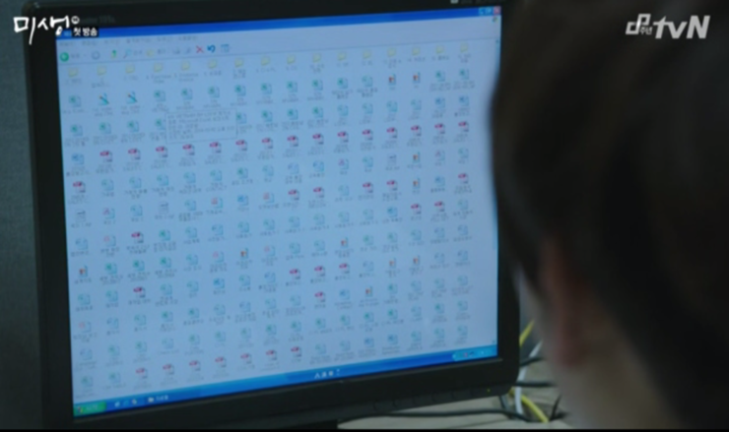
일자리 위협 ?

Slide 82

일자리 위협 ?
아 ! 내가 기존보다 더 효율적인
방법으로 정리를 하면 상사가
칭찬을 해줄 수도 있겠구나!
더 효율적인 폴더 정리 방법이 있는데
회사는 왜 그렇게 하지 않은 거지?

Slide 83

일자리 위협 ?
넌 왜 시키지도 않은 짓을 해?
회사에도 룰이라는 게 있어
혼자 잘난 척 하지 마

Slide 84

일자리 위협 ?
난 잘해보려고 그런 건데..
상사한테 혼나고
시간 버리고
체력 버리고 엉엉..

Slide 85
만약 장그래가 데이터 과학을 알았더라면…
회사 내 폴더 정리 방법의
규칙을 찾으면 정리가 쉽겠군

Slide 86

만약 장그래가 데이터 과학을 알았더라면…
규칙은 AI 모델을 학습 시킨 후,
컴퓨터가 밤 새 정리하게 하고
난 퇴근 해야지!

Slide 87

만약 장그래가 데이터 과학을 알았더라면…

Slide 88


시너지 효과
단순 반복 작업은
데이터 과학
창의력은
인간

Slide 89
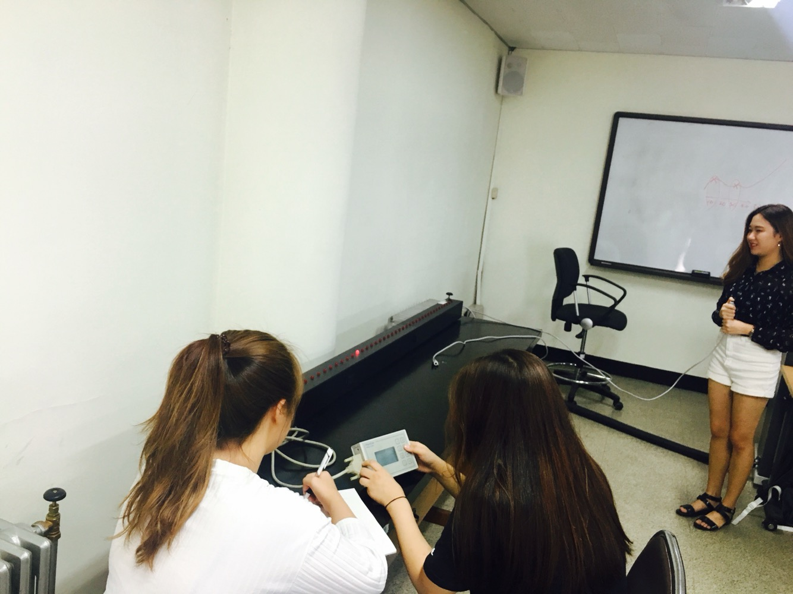
상상 해 보세요
☺

Slide 90
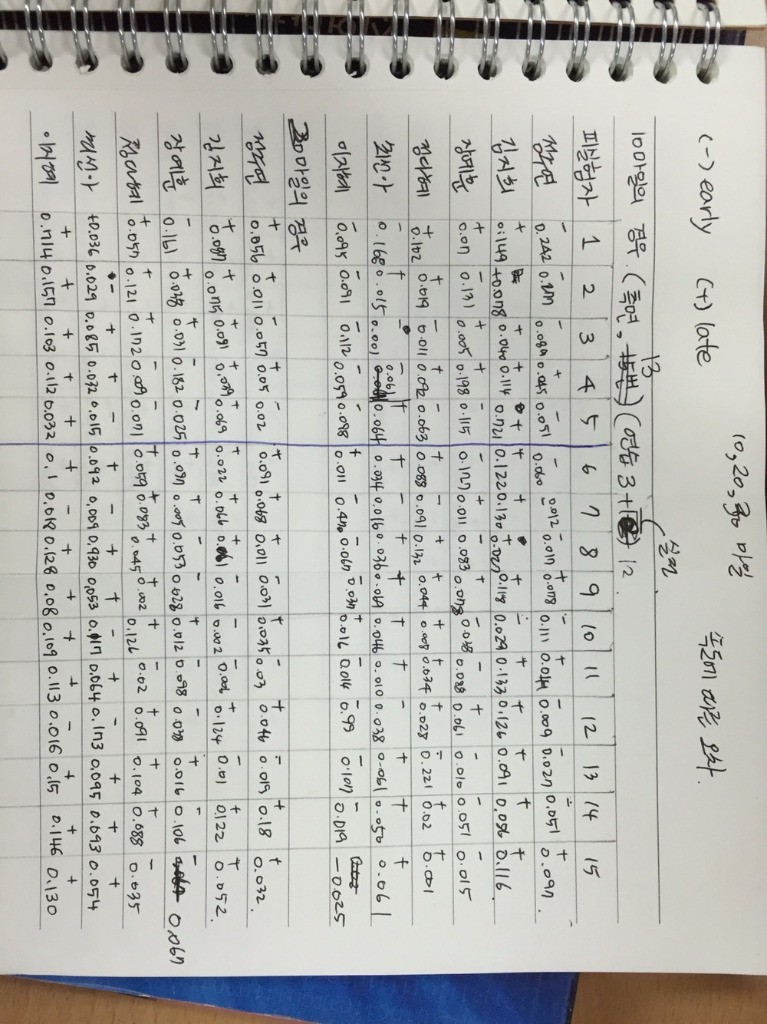
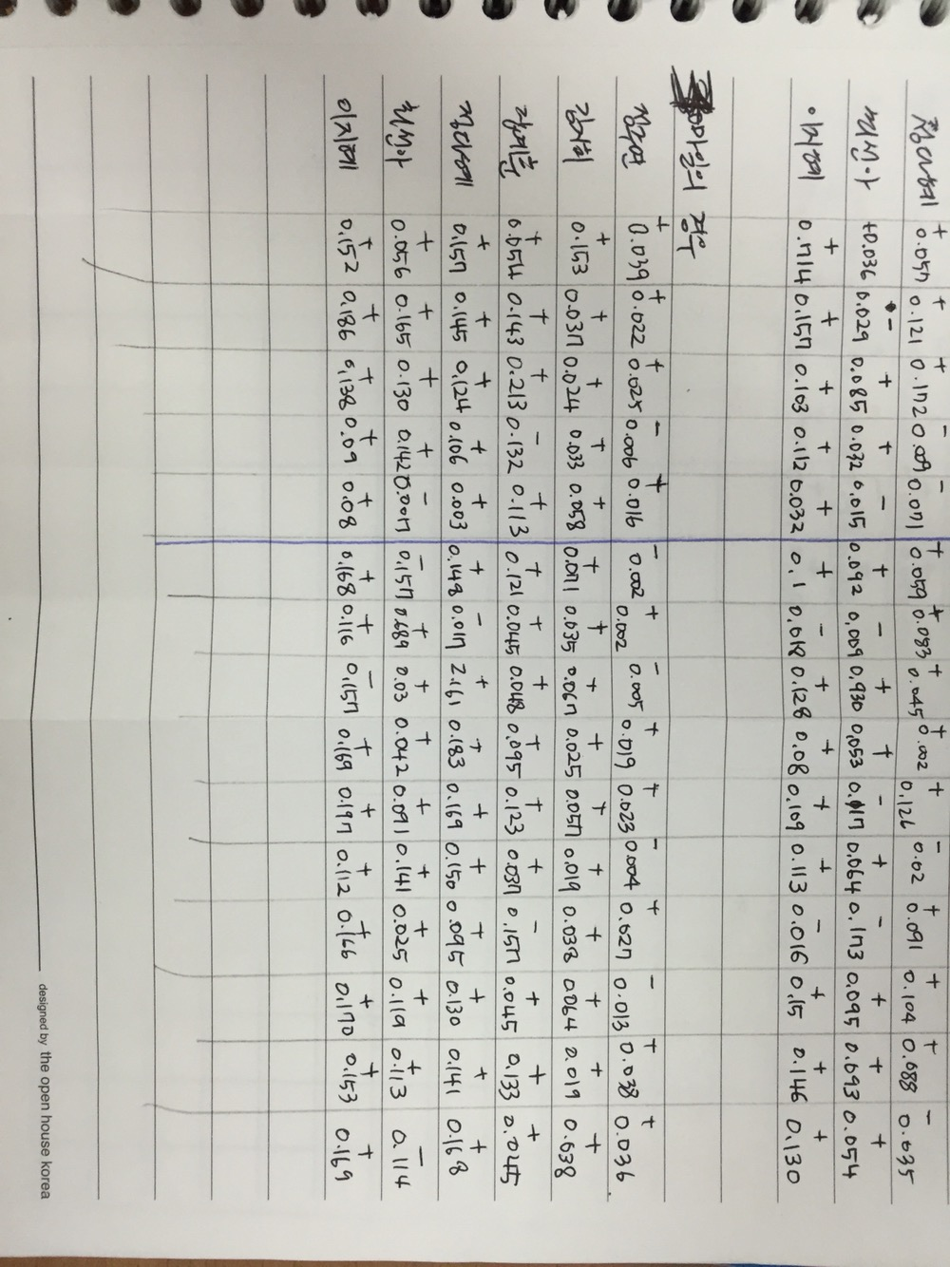
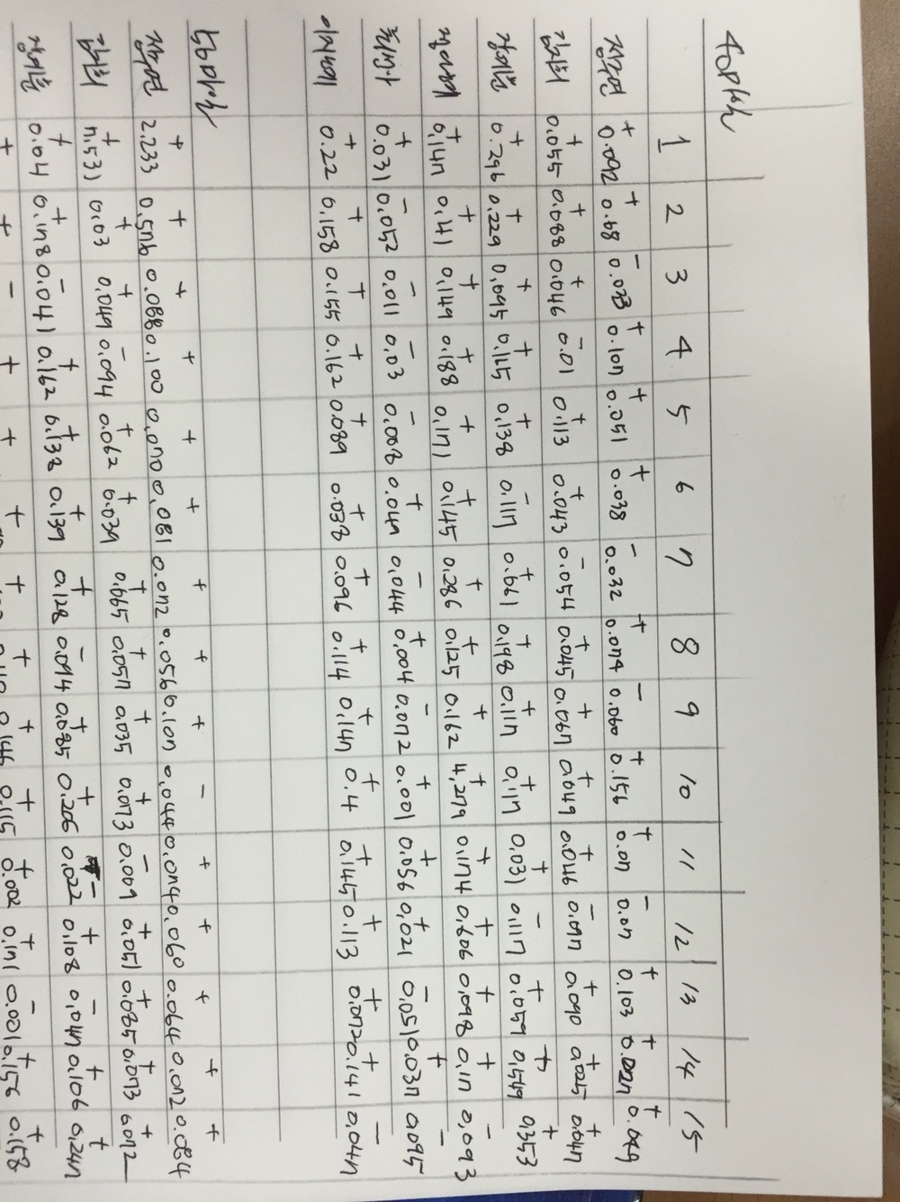
상상 해 보세요

Slide 91
상상 해 보세요
평균연령 22.2세의 성인 여성 5인 1조
독립변수 4개
독립변수 1개 당 15번의 실험
정교하지 못한 실험 설계
과연 위 실험 결과는 20대 성인 여성의 순발력을
대표할 수 있는 지표일까요?

Slide 92
상상 해 보세요
☺
19~59세 성인 남녀 대상
더 많은 독립변수
더 많은 횟수의 실험
X 1,000

Slide 93
상상 해 보세요
실험의 신뢰성 ↓
데이터의 오차 ↑
정교하지 못한 수기 작성의 한계

Slide 94
Big Data + Data Science
수 천 개
~ 수 억 개 의
데이터
데이터 마이닝
&
데이터 분석
머신 러닝
&
딥러닝
신뢰성 있고
정확한
결과 도출
효율적으로 다양한 신뢰성 있는 인사이트를 얻을 수 있음

Slide 95
Big Data & Data Science 전공자가 되려면?

Slide 96
데이터 과학 전공
데이터 과학 학과
데이터과학과
데이터사이언스학과
데이터사이언스연계전공
빅데이터전공
빅데이터경영공학과
데이터테크전공
인공지능학과
빅데이터인공지능전공

Slide 97
전공자가 되려면?
데이터 과학 관련 학과
의용생체공학과
산업공학과
컴퓨터공학과
통계학과
경영학과
그 밖의 공대 학과들…
국어국문과
데이터 과학 학과
시각디자인과
데이터과학과
데이터사이언스학과
체육교육과
데이터사이언스연계전공
빅데이터전공
…
빅데이터경영공학과
데이터테크전공
인공지능학과
빅데이터인공지능전공

Slide 98

기초 지식
다양한 학문이 합쳐진 융합과학
실용적인 응용과학

Slide 99
기초 지식…?
통계학적 지식
수학적 지식
산업공학적 지식
컴퓨터공학적 지식
통계학기초
회귀분석론
조사방법론
다변량자료분석
시계열분석
응용확률모델
…
선형대수학
미∙적분학
기하학
벡터
…
데이터분석학
전략기획
고객관계관리
비즈니스지능
…
알고리즘
프로그래밍언어
운영체제
웹
분산시스템
시스템설계및분석
…

Slide 100

기초 지식…?
통계학적 지식
수학적 지식
산업공학적 지식
컴퓨터공학적 지식
통계학기초
회귀분석론
조사방법론
다변량자료분석
시계열분석
응용확률모델
…
선형대수학
미∙적분학
기하학
벡터
…
데이터분석학
전략기획
고객관계관리
비즈니스지능
…
알고리즘
프로그래밍언어
운영체제
웹
분산시스템
시스템설계및분석
…
다 때려쳐!!!!

Slide 101
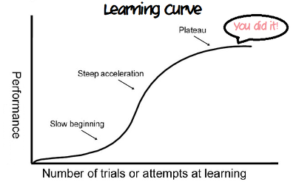
경험이 제일 중요 !
.. 가 아니고
차근차근 한 단계씩 직접 실행해보며
몸으로 체득하는 것이 가장 중요!!

Slide 102
Q & A

Slide 103
감사합니다 ☺

